Slide 1

软件发布的质量
161220122 万泽钰
151220018 储宏程

Slide 2

软件发布
根据 2017 年的 DevOps 发展报告，高效能组织和低效能组织在软件交付的效率上有数量级的差距。技术组织的软件交付能力是一种综合能力，涉及众多环节，其中发布是尤为重要的环节。
单服务器组发布：机器资源紧张，应用机器是预先静态分配好的（一般由运维负责分配），原来应用 A 安装在 n 台机器上，那么下次升级发布的应用 A +也安装在这 n 台机器上。
双服务器组发布：随着云计算和虚拟化技术的成熟，特别是容器等轻量级虚拟化技术的引入，计算资源受限和申请缓慢问题已经逐步解决，可以做到弹性按需分配。为一次发布分配两组服务器，一组运行现有的 V1 老版本，一组运行待上线的 V2 新版本，再通过切换流量方式完成发布。
其他发布方式：针对关键新功能上线发布或者一些特定场景，存在一些特殊的发布方式

Slide 3
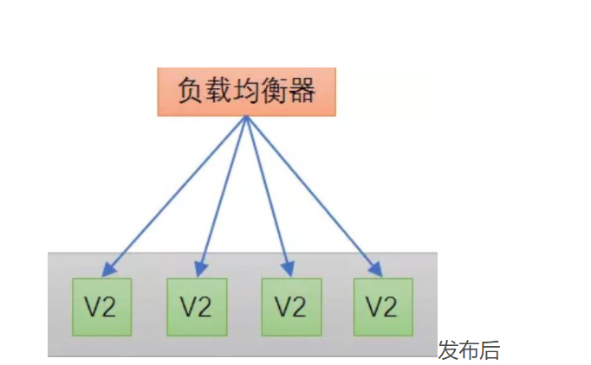
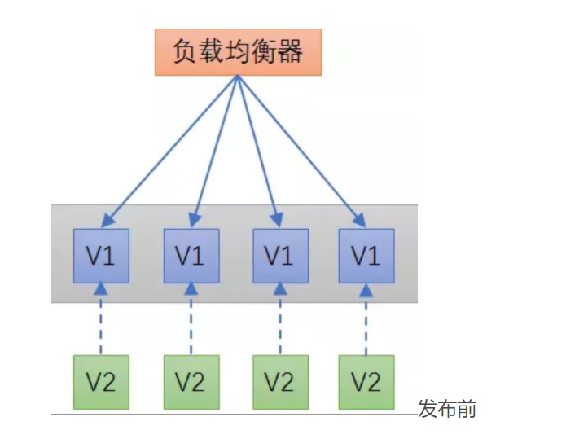
单服务器组发布
1.蛮力发布：类似传统软件升级，手工完成，停用所有老版本V1，再发布新版本V2到机器上。引入服务中断，会直接影响用户的使用体验，一般不建议。

Slide 4
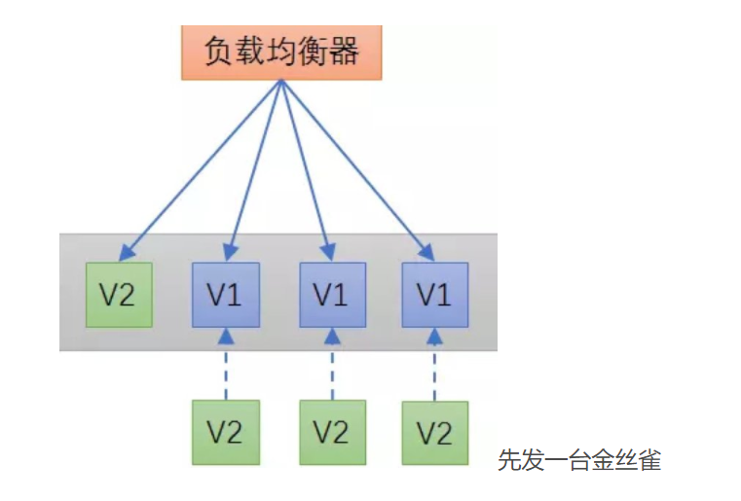
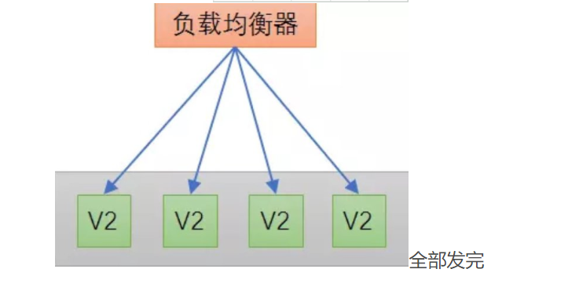
单服务器组发布
2.灰度（金丝雀）发布：是增量发布的一种类型，是在原有版本可用的情况下，同时部署一个新版本应用作为“金丝雀”， 测试新版本的性能和表现，以保障整体系统稳定的情况下，尽早发现、调整问题。
Notes:
金丝雀发布一般先发 1 台，或者一个小比例，例如 2% 的服务器，主要做流量验证用，也称为金丝雀 (Canary) 测试（国内常称灰度测试）。以前旷工开矿下矿洞前，先会放一只金丝雀进去探是否有有毒气体，看金丝雀能否活下来，金丝雀发布由此得名。简单的金丝雀测试一般通过手工测试验证，复杂的金丝雀测试需要比较完善的监控基础设施配合，通过监控指标反馈，观察金丝雀的健康状况，作为后续发布或回退的依据。
如果金丝测试通过，则把剩余的 V1 版本全部升级为 V2 版本。如果金丝雀测试失败，则直接回退金丝雀，发布失败。

Slide 5
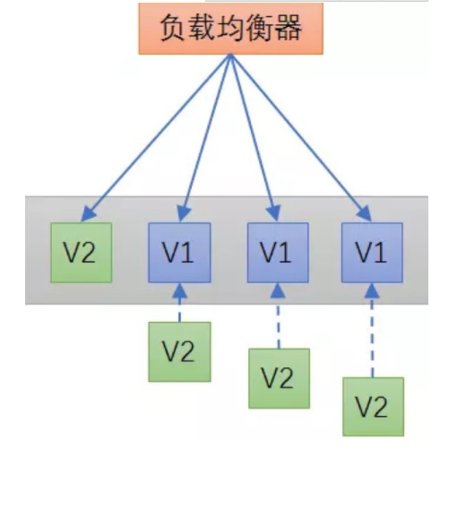
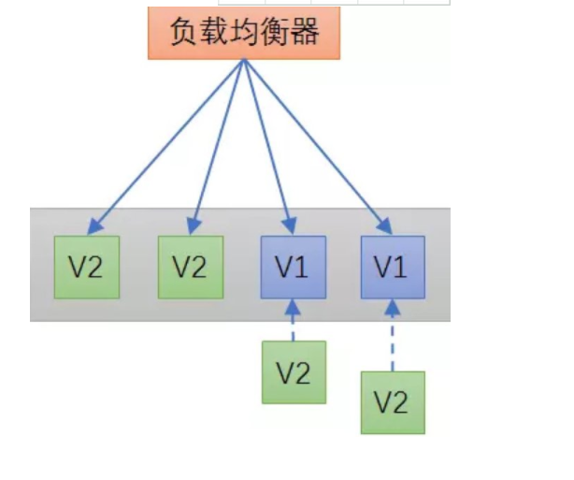
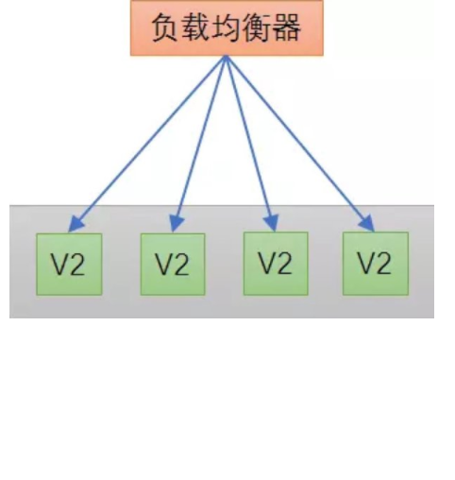
单服务器组发布
3.滚动发布：在金丝雀发布基础上的进一步优化改进，用户体验比较平滑，是目前成熟型技术组织所采用的主流发布方式。
Notes:
滚动式发布一般先发 1 台，或者一个小比例，如 2% 服务器，主要做流量验证用，类似金丝雀 (Canary) 测试。
滚动式发布需要比较复杂的发布工具和智能 LB（负载均衡器），支持平滑的版本替换和流量拉入拉出。
每次发布时，先将老版本 V1 流量从 LB 上摘除，然后清除老版本，发新版本 V2，再将 LB 流量接入新版本。这样可以尽量保证用户体验不受影响。
一次滚动式发布一般由若干个发布批次组成，每批的数量一般是可以配置的（可以通过发布模板定义）。例如第一批 1 台（金丝雀），第二批 10%，第三批 50%，第四批 100%。每个批次之间留观察间隔，通过手工验证或监控反馈确保没有问题再发下一批次，所以总体上滚动式发布过程是比较缓慢的 (其中金丝雀的时间一般会比后续批次更长，比如金丝雀 10 分钟，后续间隔 2 分钟)。
回退是发布的逆过程，将新版本流量从 LB 上摘除，清除新版本，发老版本，再将 LB 流量接入老版本。和发布过程一样，回退过程一般也比较慢的。
滚动式发布国外术语通常叫 Rolling Update Deployment。

Slide 6
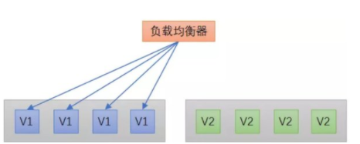
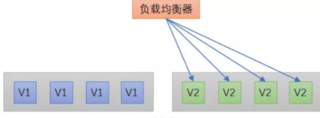
双服务器组发布
1.蓝绿发布：仅适用于双服务器组发布，可以认为是对蛮力发布的一种简单优化发布方式
发布前
发布后
Notes:
V1 版本称为蓝组，V2 版本称为绿组，发布时通过 LB 一次性将流量从蓝组直接切换到绿组，不经过金丝雀和滚动发布，蓝绿发布由此得名；
出现问题回退也很直接，通过 LB 直接将流量切回蓝组。
发布初步成功后，蓝组机器一般不直接回收，而是留一个待观察期，视具体情况观察期的时间可长可短，观察期过后确认发布无问题，则可以回收蓝组机器。

Slide 7
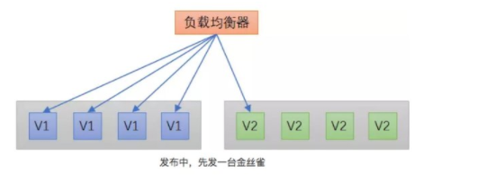
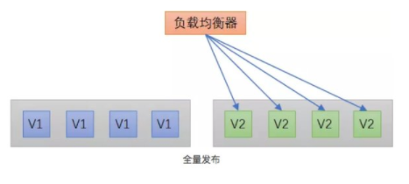
双服务器组发布
2.灰度（金丝雀）发布
3.滚动发布
Notes:
发布前先申请一批新服务器，数量一般和 V1 版本相同，将 V2 版本应用发布到新服务器上。例如如果在 AWS 云上，则可以直接调用 API 申请一批新 VM，如果用容器云 Kubernetes，则可以直接启动一批新容器（使用 V2 版本容器镜像）。
一般会先通过 LB 拉入 1 台 V2 版本的机器，这台机器也相当于金丝雀，用于流量验证。
逐步按批次完成发布，每批只需要通过 LB 拉入 V2 版本，再拉出对应数量的 V1 版本。批次之间留有观察间隔，通过手工或监控反馈确保没有问题再继续发布。
发布有问题回退很快，直接通过 LB 将流量切回 V1 即可。
完成发布后，一般 V1 版本要保留观察以备万一，比如留 1 天，1 天后没有问题则回收 V1 机器资源。

Slide 8
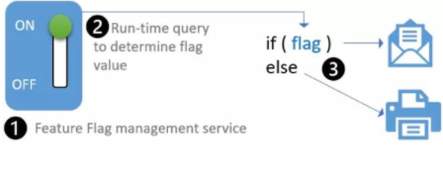
其他发布：
1.功能开关发布：利用代码中的功能开关（Flag/Toggle/Switch）来控制发布逻辑，一般不需要复杂的发布工具和智能 LB 配合，是一种相对比较低成本和简单的发布方式。
Notes:
功能开关发布需要一个配置中心或者开关中心这样的服务支持，例如携程的 Apollo 配置中心附录 6.3，或者开源的 FF4J附录 6.4，这些都支持开关发布，业界还有专门的功能开关 SaaS 服务，例如 LaunchDarkly附录 6.5。通过配置中心，运维或研发人员可以在运行期动态配置功能开关的值。当然，功能开关发布只是配置中心的一种使用场景，配置中心还能支持其它很多动态配置场景。
功能开关服务一般提供客户端 SDK，方便开发人员集成。在运行期，客户端 SDK 会同步最新的开关值，技术实现有推方式 (push)，也有拉方式 (pull)，或者推拉结合方式。
新功能（V2 new feature）和老功能（V1 old feature）住在同一套代码中，新功能隐藏在开关后面，如果开关没有打开，则走老代码逻辑，如果开关打开，则走新代码逻辑。技术实现上可以理解为一个简单的 if/else 逻辑。
应用上线后，开关先不打开，然后运维或研发人员通过开关中心打开新功能，经过流量验证新功能没有问题，则发布完成；如果有问题，则随时可以通过开关中心切回老功能逻辑。

Slide 9
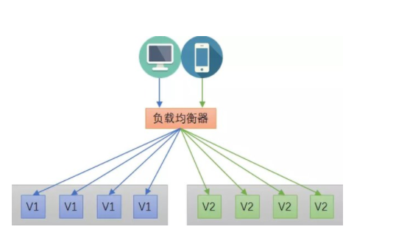
其他发布：
2.A/B测试：原来主要用于产品功能的比对测试，收集用户反馈和对比数据做产品功能设计的决策。实际上，A/B 测试也可以作为一种新功能发布技术：
Notes:
上图中，原来 PC 端和手机端都访问老版本 V1 服务（也称 A 组或控制组），当 V2 新版本（也称 B 组或实验组）发布以后，为了验证 V2 的功能正确性，同时也为了避免 V2 有问题时影响所有用户，先通过 LB 将手机端的流量切换到 V2 版本，经过一段时间的 A/B 比对测试和观察（主要通过用户和监控反馈），确保 V2 正常，则通过 LB 将全部流量切换到 V2。
基于 LB 方式实现 A/B 测试，LB 需要能够通过某种条件做流量路由，例如通过 client ip，设备类型，浏览器类型，甚至是定制的 HTTP Header 或查询字符串。
高级的 A/B 测试需要专门的平台支撑，wasabi附录 6.6就是 intuit 开源的一个支持高级 A/B 测试的平台，这类平台可以细粒度到针对某类用户做 A/B 测试，例如针对某个地区的用户，某个年龄段的用户，公司内部用户等等。举了例子，假设一个关键业务的新功能上线，为了降低风险采用 A/B 测试，可以做到先只让公司内部员工能访问到新功能，待新功能验证过，再全量放开给外部用户使用。
功能开关和 A/B 测试有点相似，但功能开关一般是无状态和全量的，无法做到针对某类特定用户进行测试，而 A/B 测试一般是有状态的，能够跟踪事务和用户级别的状态，可以实现针对某类特定用户进行测试。

Slide 10
比较：
发布策略 | 零停机 | 生产流量测试 | 针对特定目标 | 机器资源成本 | 回退间隔 | 用户负面体验 | 搭建复杂度
蛮力发布 | × | × | × | 低 | 慢 | 高 | 低
灰度发布（单） | × | √ | × | 低 | 慢 | 中 | 低
滚动发布（单） | √ | √ | × | 低 | 慢 | 低 | 中
蓝绿发布 | √ | × | × | 高 | 快 | 中 | 中
灰度发布（双） | √ | √ | × | 高 | 快 | 低 | 中
滚动发布（双） | √ | √ | × | 高 | 快 | 低 | 中
功能开关发布 | √ | × | × | 低 | 快 | 中 | 中
A/B测试 | √ | √ | √ | 中 | 快 | 低 | 高
Notes:
A/B测试的应用举例
用一个电商App的场景作为例子。电商App集成了我们的SDK之后，就可以在AB测试控制台创建很多“测试版本”，每个测试版本可以尝试不同的UI设计和文案。客户可以在控制台管理不同测试版本的试验运行状态、流量分配以及查看详细的数据报告，并选择发布效果更好的测试版本。

Slide 11
软件发布
Part 1 软件发布的历史
目录
Content
Part 2 软件开发后的生命周期
Part 3 软件发布机制体系结构
Part 4 软件发布中的安全性
Part 5 总结

Slide 12
1
软件发布

Slide 13
软件发布的历史
1
早期的软件发布以光盘等物理媒介作为介质,它发布周期长,速度慢,而且费用高。
2
随后出现了基于网络的软件发布工具,主要用于局域网内操作系统和应用软件的安装,特别是无人值守下软件的安装。

Slide 14
基于网络的软件发布工具
*远程引导技术包括早期的由 Microsoft 开发的 RPL 技术以及后来更先进的由Intel 开发的 PXE 技术
*网络克隆软件有 Symantec Ghost和Windows Server 2003 RIS
基于脚本的网络安装工具 有Kickstart
*映像安装工具有SystemImager suite
*基于包的部署工具一般用在开源系统中,典型产品有Red Carpet,APT, Loki-Update,RPM-Update,Nix,SWUP,Portage 等
这些包部署工具一般都提供了一定程度的软件更新功能

Slide 15
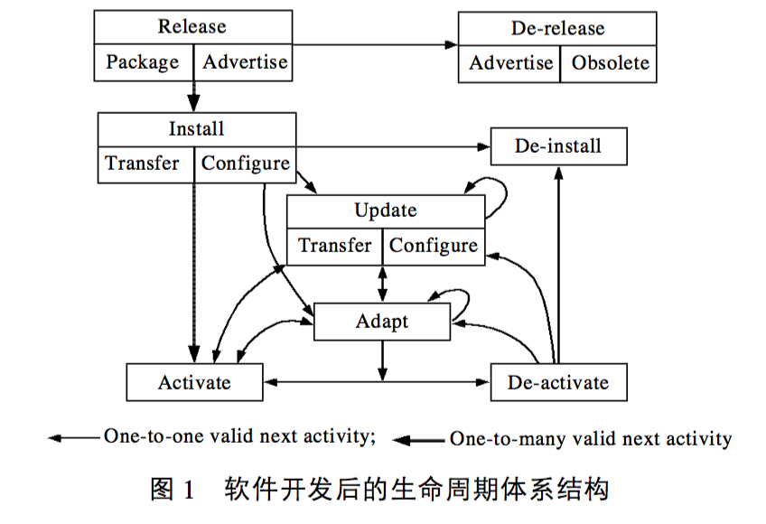
软件开发后的生命周期
图1是 Software Dock 定义的软件开发后生命周期体系结构,里面涉及到的活动如下：
发布(release) 安装(install)
激活(activation) 反激活(de-activation)
更新(update ） 适配(adapt)
反安装(de-installation)
反发布(de-release)

Slide 16
软件开发后的生命周期
发布(release):软件发布过程是软件开发过程和软件部署过程之间的接口,它包括了为了在终端站点上进行安装的所有准备措施和宣传活动。
安装(install):安装活动需要搜集所有必要的信息,所以它通常是部署过程中最复杂的。安装活动使用发布过程所创建的软件包。对于一个特定的软件包,安装过程需要解释包中包含的所有知识,检查目标站点的配置,以决定如何将软件系 统正确地配置到目标站点上。
激活(activation):激活过程指的是以一定的次序启动软件 系统的各个组件,使得软件系统能够正确地运行。
反激活(de-activation):反激活是激活的逆过程,指的是关闭一个已安装系统的任何正在执行的组件。反激活过程可能需要以一定的次序执行其它的部署活动。例如,在执行更新前,系统可能需要反激活。

Slide 17
软件开发后的生命周期
更新(update):更新指的是修改在某一终端站点上已安装 的软件系统。从抽象的观点来看,软件安装是一个特殊的更 新过程,此时消费站点不存在组件,所有的组件必须被更新。 软件的更新包括静态更新和动态更新。
适配(adapt):适配过程指的是修改消费站点上已安装的软 件系统,它与更新过程的区别在于:更新由远程事件激发,而 适配由本地事件激发。
反安装(de-installation):在某个时候,某软件系统在给定消 费站点上不再需要时,它将被卸载。反安装不是一个简单的 过程,特别要注意防止对共享资源(如数据文件、运行库)的引 用悬空。反安装需要检查系统的当前状态、依赖和约束,删除 特定的软件包,并且不违反这些软件包的依赖和约束关系。
反发布(de-release):最终,软件系统会过时,并且被软件生产商撤销支持。反发布与反安装是不同的,反安装使得软件 不再被用于安装到消费站点,但它并不已安装在用户站点上 的软件。软件消费者可以继续使用该软件,而不需知道该软 件已经过时。但是,反发布至少应该试图通知正在使用该软 件的用户:软件的支持已经被撤销了。

Slide 18
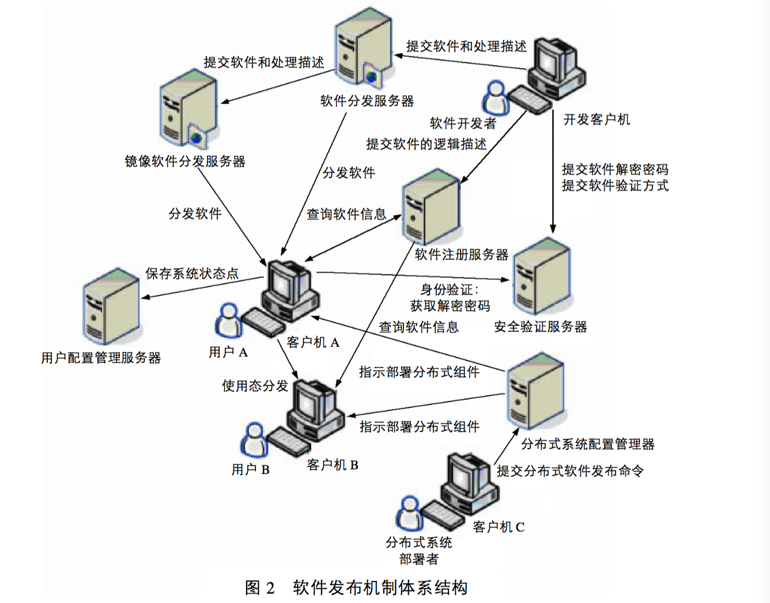
软件发布机制体系结构
软件开发者：
负责软件的开发,向软件注册服务器提交软件逻辑结构描述,向软件分发服务器提交软件的部署格式以及部署描述。
软件分发服务器与镜像软件分发服务器 ：
主要用于保存软件的各种部署包和对应的部署描述,并提供软件的分发服务。
软件注册服务器 ：
保存软件的逻辑描述,向用户提供软件查询服务。软件的查询服务可以以 Web 的形式提供给终端用户
安全验证服务器 ：
向终端用户提供软件的安全性验证、使用许可验证等服务
软件使用者 ：
软件使用者是软件的最终消费者,可以是普通用户,也可以是分布式系统下的计算节点
用户配置管理服务器 ：
用于保存如下信息:用户在部署软件时所提交的部署参数、软件运行时所改变的配置信息、运行时产生的文档。
分布式系统部署者

Slide 19
软件发布机制体系结构对生命周期的支持
发布: 软件发布活动由软件开发者发起,主要工作有 3 部分:向软件注册服务器提交软件逻辑结构描述;向软件分发服务器提交软件部署包及其对应的部署描述;向安全验证服务器提交验证密码等。
反发布: 软件开发者向注册服务器提交声明,表明不再开发该软件的后续版本,不再为现有软件提供支持。
安装: 客户端安装软件前,一般要在注册服务器上进行查询,然后根据软件的描述信息,从软件分发服务器上下载软件部署包和部署描述,然后根据部署描述进行安装。如果所需的依赖条件未能满足，系统将根据具体情况进行处理。比如, 如果安装需要第三方软件支持而该软件还未安装时,则系统递归执行安装活动。
激活与反激活: 在客户端部署软件时,可能需要激活或反激活相应的软件和组件。软件和组件之间的激活或反激活存在一定的依赖关系。
更新: 更新包括静态更新和动态更新。软件的动态更新, 根据更新粒度的不同,其实现的复杂性也有不同。
反安装: 在软件的安装过程中,系统保留了软件逻辑结构描述以及安装时的配置信息。这些信息可用于软件的反安装。

Slide 20

软件发布中的安全性
1
2
3
身份验证
完整性
机密性
。

Slide 21

软件发布中的安全性
身份验证
完整性
需要建立消息和数据的验证机制来保证消息是来自正确的源,即对消息的发起者进行身份验证。
包括:
验证软件供应商。检验软件的来源,用户需要验证软件供应商的身份。
验证软件用户，当用户向供应商发出请求时,供应商需要确定请求者是否是许可用户。
数据必须是完整的、未被篡改的。
在软件更新中,完整性需求体现在 3 个方面:
软件完整性。从供应商分发的软件必须完整地到达用户 节点。
软件描述的完整性。软件的描述信息必须完整地到达用 户节点。
配置信息完整性。用户的配置信息在传输给供应商时不 能被未授权的用户篡改。
保护数据的机密性,这也是软件更新的安全需求中最重要的一点。
软件更新中有两类机密性目标：
分发内容的机密性：
软件供应商向用户分发具有知识产权的软件产品及其描述信息，其中某些具有商业机密。因此，需要保证这些分发内容的机密性。
用户配置的机密性 ：
用户在请求更新时要提供它们的身份信息还有节点配置的详细信息。通常，用户不希望透露这些配置信息，这样会暴露他们的安全薄弱点。因此，必须保证这些配置信息的机密性。
机密性

Slide 22
总结
典型的传统软件发布方式和工具
创建了一个新的软件发布机制体系结构
总结
软件开发后的生命周期
软件发布机制体系

Slide 23
软件发布和维护的质量管理
软件发布模式
通过软件公司或专卖店，直接发布软件产品
在网络上发布软件产品 (纯电子内容)
在网络服务器上部署软件已提供将来的软件服务

Slide 24
软件发布和维护的质量管理
软件发布程序管理
软件部署
软件维护

Slide 25
软件发布程序管理
软件产品发布程序
软件服务模式的产品发布程序
软件产品发布类型和版本
程序经理

Slide 26
软件产品发布程序
构建产品包
程序
文档
其他
母盘制造
补充内容
CD刻录
病毒扫描
再测试
拷贝
软件拷贝
文档印刷
检测
运输和存储
装卸
验收
存储
销售和安装
宣传
售前服务
售后服务
11
12
1
10
2
9
3
8
4
7
6
5

Slide 27
软件服务模式的产品发布程序
部署规划
业务分析
技术要求
逻辑设计
部署设计
体系结构
网络/硬件
实施步骤
设计验证
性能测试
容量测试
安全认证
硬件实施
硬件配备
网络设置
服务器
构建产品包
程序
文档
其他
复审和格式化
目录结构
补充内容
病毒扫描
软件实施
数据备份
安装/迁移软件
配置
验证
运行监控
监视
控制
调整优化
11
12
1
10
2
9
3
8
4
7
6
5

Slide 28
软件产品发布类型和版本
主发布 (Major Release)
服务包发布 (Service Pack Release)
紧急补丁包发布 (Emergency Patch Release )
外部版本号 a.b.c
内部版本号 a.b.c.d
a — 产品主要版本号
b — 产品次要版本号
c — 产品小版本号
d — 每日或常规构建包的版本号

Slide 29
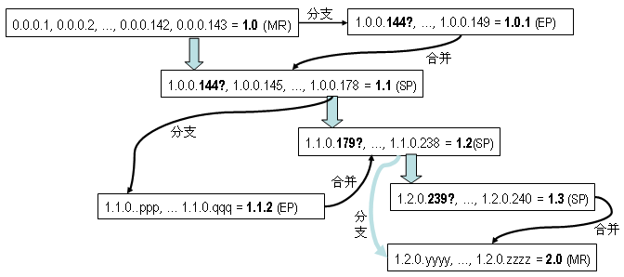
版本定义可能存在的冲突

Slide 30
程序经理
创建产品前景。
制定产品发行的衡量标准，创建主进度表。
创建产品规格书。
管理功能小组工作状况，管理产品规格书，推进工作进度。
对产品各方面进行权衡.
时间计划和控制。
对整个项目的进程进行追踪、并向整个团队通报、对出现的问题及时协调并解决。
提高团队生产力。

Slide 31
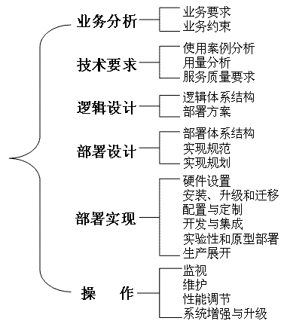
软件部署

Slide 32
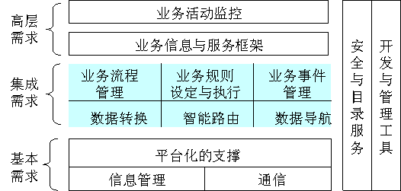
软件系统运行的基础架构平台

Slide 33
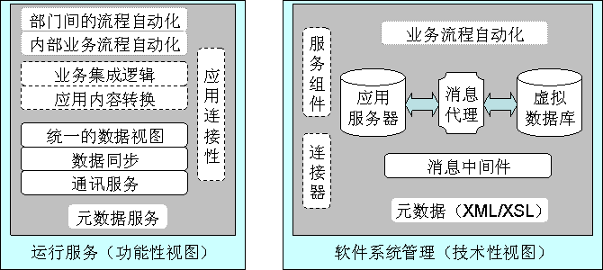
从不同视图审视系统运行的基础平台

Slide 34
软件运行的服务质量
系统质量 | 说明
性能 | 按用户负载条件对响应时间和吞吐量所作的度量。
可用性 | 对系统资源和服务可供最终用户使用的程度度量。
可伸缩性 | 随时间推移为部署系统增加容量（和用户）的能力。
安全性 | 对系统及其用户的完整性进行说明的复杂因素组合。
潜在容量 | 在不增加资源的情况下，系统处理异常峰值负载的能力。
可维护性 | 对已部署系统进行维护的容易度，其中包括监视系统、修复出现的故障以及升级硬件和软件组件等任务。

Slide 35
软件部署规划
明确软件系统自身要实现的一组质量目标、产品/服务特性要求以及它们的优先级。
1．用量分析和性能规划
2．可用性的规划
3．可伸缩系统的规划
4．安全性的规划

Slide 36
用量分析和性能规划
用户数量及类型
活动和非活动用户
管理用户
使用模式
用户增长
用户事务
用户/历史数据

Slide 37
可用性的规划
优先级 | 服务类型 | 说明
1 | 关键任务 | 任何时候必须可用的服务。
2 | 必须可用 | 必须可用，但可以较低性能获得的服务。
3 | 可延迟 | 在特定时间段内必须可用的服务。
4 | 可选 | 可无限期延迟的服务。

Slide 38
可伸缩系统的规划
高性能设计策略，在性能要求的确定阶段加入潜在容量，以处理可能会随时间推移而增长的负载。
渐增式部署，基于负载的要求以及评估，对每一个重大的系统扩展特定日期/时间有一个估计和安排。
大范围性能监视。
分析使用模式
设定合理的且最高的目标
设置合适的重大事件点
融入新兴技术

Slide 39
安全性的规划
物理安全。
网络安全。
应用程序和应用程序数据安全。
个人安全惯例。

Slide 40
软件部署的逻辑设计
逻辑设计就是将系统的使用案例作为输入，确定实现解决方案所需的软件体系结构、组件及其之间的相互关系。
系统服务质量；
逻辑层， 基于软件服务的特性，表示软件组件组成的逻辑层次关系及其层次之间的关系；
基础结构服务依赖性。

Slide 41
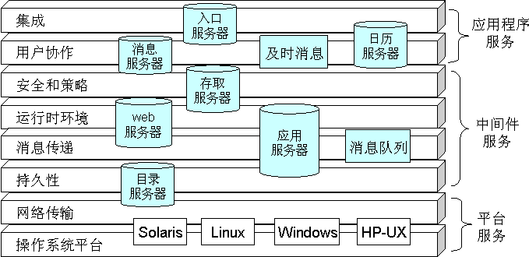
J2EE体系结构逻辑层次和关键组件

Slide 42
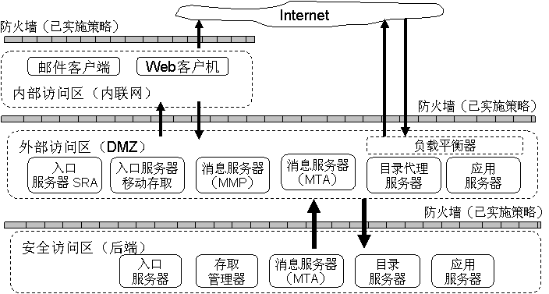
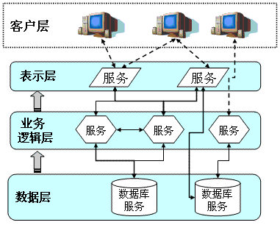
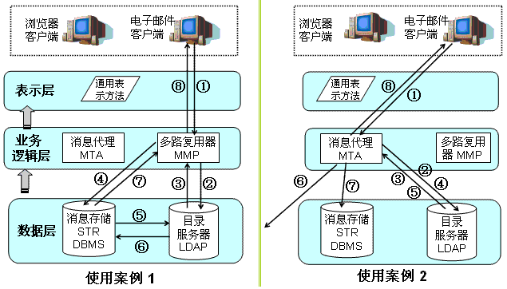
多层体系结构模型示意图

Slide 43
软件部署的物理设计
迁移计划
安装计划
用户管理计划
测试计划
展开计划
灾难恢复计划
操作计划（运行手册）
培训计划

Slide 44
物理设计质量
影响因素
方法
逻辑体系结构。
服务质量要求。
用量分析。
使用案例。
服务级别协议。
成本。
业务目标。
估计资源需求。
服务备份以实现可用性和可伸缩性
确定瓶颈。
优化资源。
管理风险。

Slide 45
可用性和可伸缩性策略
水平冗余系统
可用性设计示例
可伸缩性策略
系统性能改善
设计最佳资源使用方案
负载平衡。
故障转移。
复制或备份服务。

Slide 46
软件部署的安全性设计和验证
制定安全政策和目标、安全计划的设计和实施 。
确保所有用户了解安全控制政策
让用户了解任何安全侵害的规范细则
定期给政策做评估，以确保其仍然合乎业务目标
执行双层审计控制方法：实时监控严重的安全侵害和事后审计报告
……

Slide 47
软件部署验证和实施
开发试验性系统 (构建网络和硬件基础结构、安装和配置相关的软件)
根据测试计划/设计执行安装测试、功能测试、性能测试和负载测试
测试通过，开始规划原型系统
完成原型系统的网络构建、软硬件的安装和配置
数据备份或做好可以恢复(Roll-back)的准备
将数据从现有应用程序迁移到当前解决方案
根据培训规划培训部署的管理员和用户
完成所有的部署

Slide 48

Thanks!

